Slide 1
Технология организации общероссийского исследования эффективных условий адаптации, закрепления и профессионального развития молодых педагогов во всех субъектах Российской Федерации
МИНИСТЕРСТВО ОБРАЗОВАНИЯ И НАУКИ
РОССИЙСКОЙ ФЕДЕРАЦИИ
Тугой Иван Анатольевич
Руководитель проектов ООО «МИК»

Slide 2
Подготовительный этап проведения общероссийского исследования
Разработаны общая концепция и модель проведения исследований
Разработанные материалы получили экспертную оценку специалистов федерального и регионального уровней
Подготовлен инструментарий проведения общероссийского исследования

Slide 3
Цель и задачи исследования
Цель
Выявление успешных образцов практик работы с молодыми кадрами в системе образования России, в которых реализуются задачи закрепления и профессиональной адаптации и обеспечиваются условия для личностного профессионального развития, капитализируемого в развитие системы образования в ее институциональном и содержательном воплощении
Задачи
1
выявление и описание процессов адаптации молодых педагогов, которые решаются в течение первых нескольких лет профессиональной деятельности
2
выявление и описание территориальных практик, в которых наиболее эффективно решаются задачи закрепления (удержания) в профессиональной учительской (педагогической) деятельности молодых специалистов в течение первых 3 лет с начала профессиональной педагогической карьеры

Slide 4
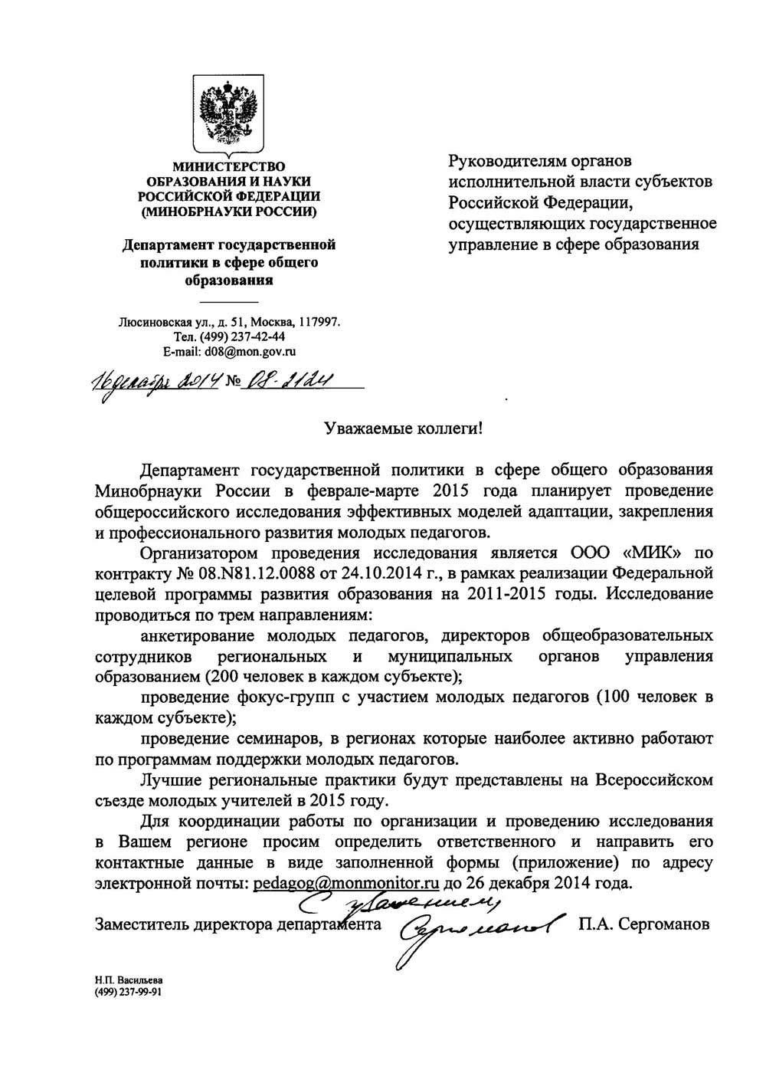
Этапы проведения исследования
I этап
Заполнение электронной анкеты молодых педагогов во всех 85 субъектах Российской Федерации не менее 200 человек в каждом субъекте Российской Федерации.
II этап
Работа фокус-групп – всего не менее 100 человек в каждом субъекте Российской Федерации - 10 фокус-групп в каждом субъекте. Примерное количество участников каждой фокус-группы - 10 человек. Участниками фокус-групп являются молодые педагоги (возраст до 35 лет, стаж работы в образовательных организациях до 3 лет).
III этап
Проведение общественных обсуждений в форме региональных семинаров (длительностью не менее 1 дня с участием не менее 120 человек) по вопросам распространения результатов исследования и рекомендуемых механизмов распространения эффективных условий адаптации, закрепления и профессионального развития молодых педагогов во всех субъектах Российской Федерации.

Slide 5
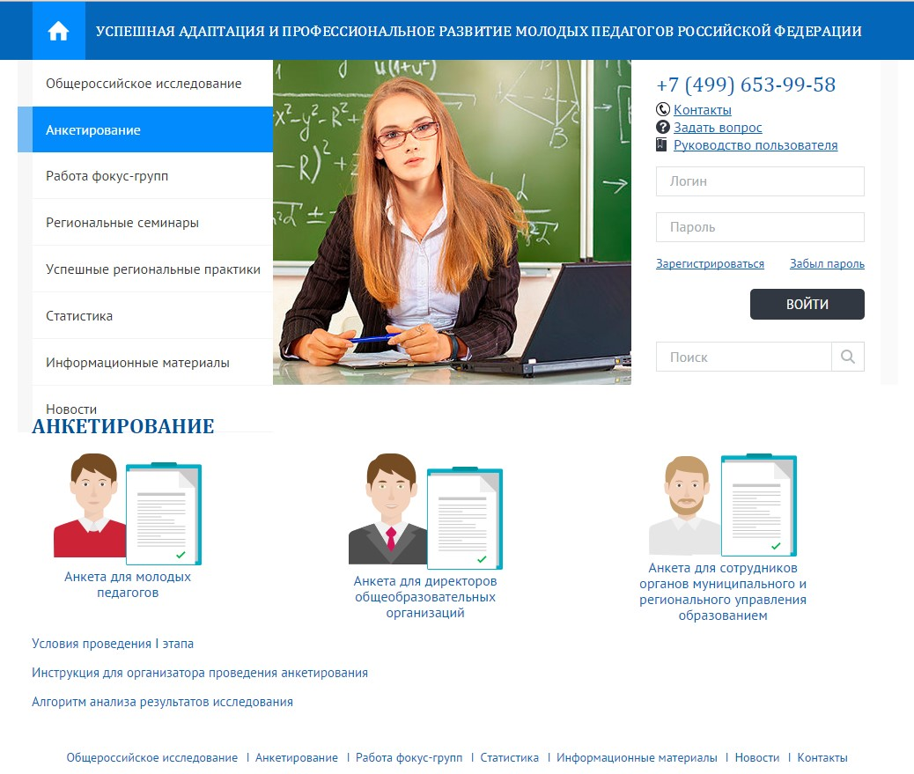
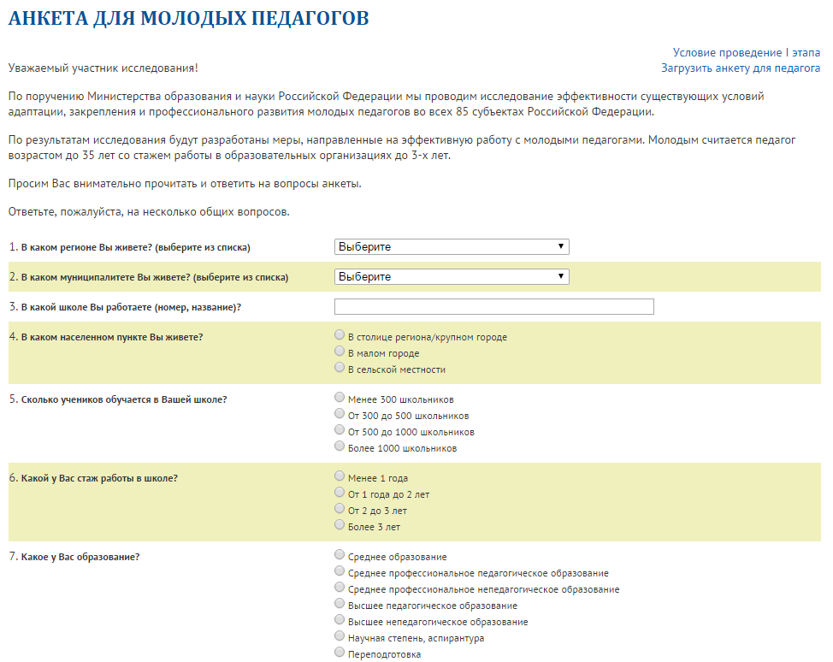
I этап общероссийского исследования Разработка информационного портала www.молодой-педагог.рф

Slide 6
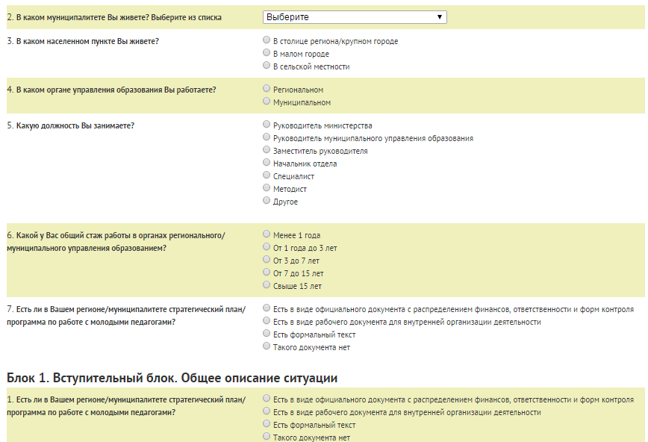
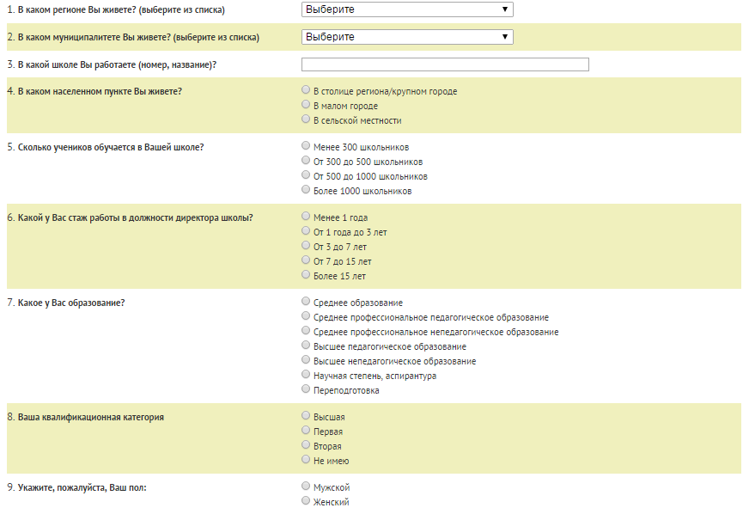
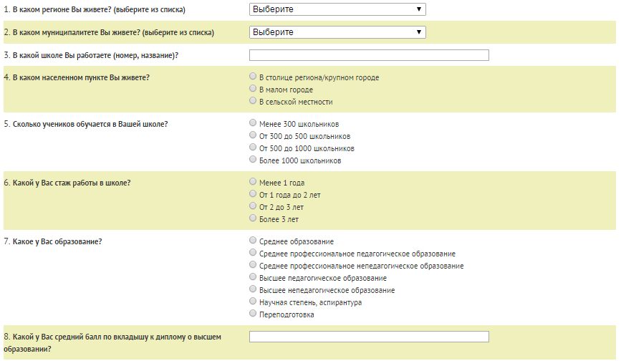
Раздел Анкетирование информационного портала www.молодой-педагог.рф
Анкета для сотрудников органов муниципального и регионального управления образованием
Анкета для молодых педагогов
Анкета для директоров ОО

Slide 7
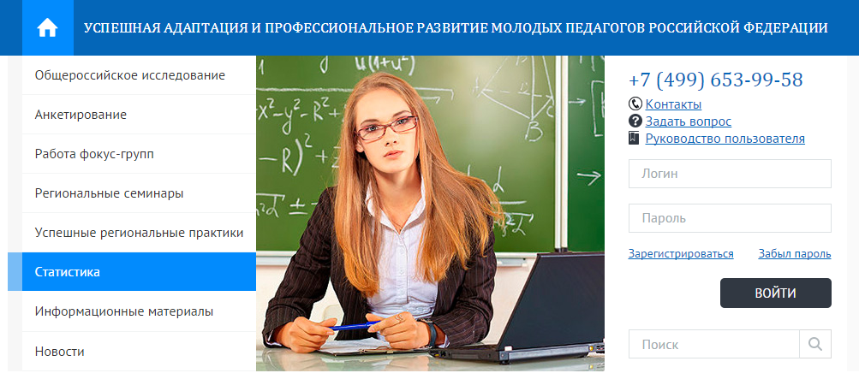
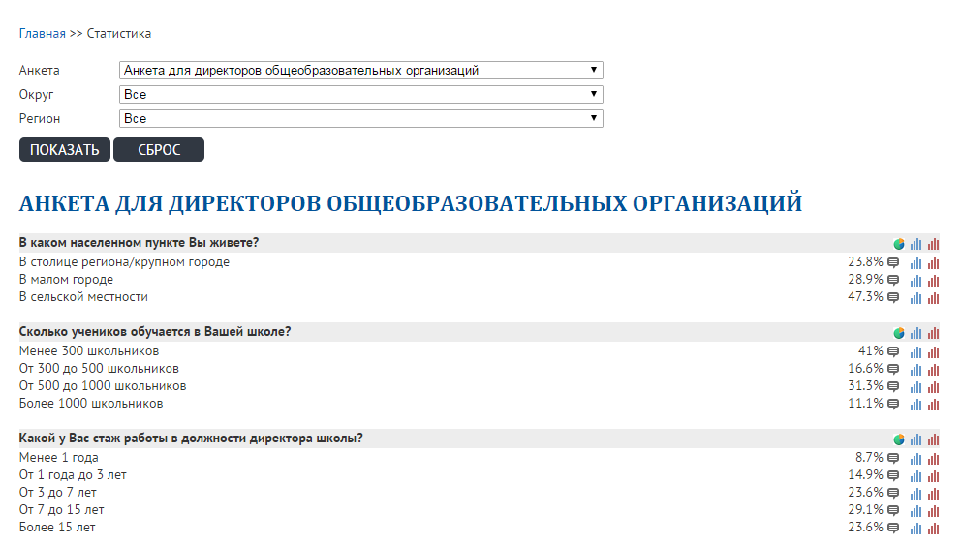
Раздел Статистика информационного портала www.молодой-педагог.рф

Slide 8
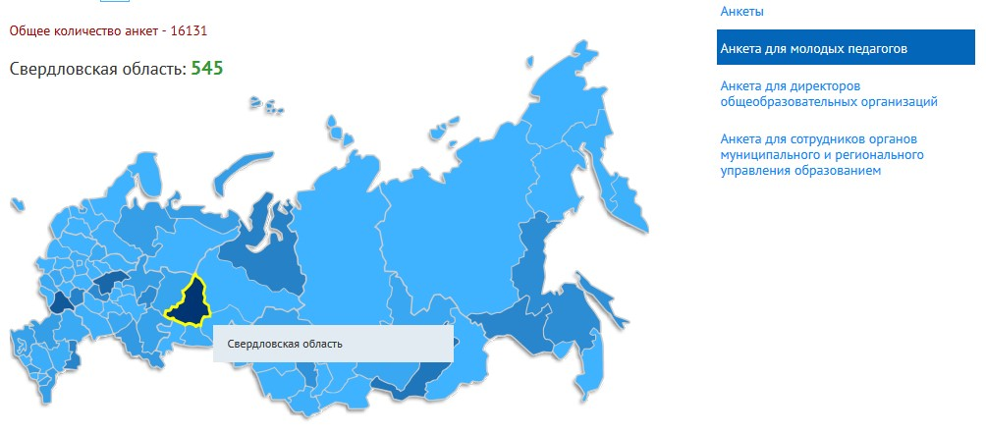
Проведение анкетирования молодых педагогов
Максимальное количество анкет молодых педагогов было заполнено в следующих регионах: Свердловская область -545, Воронежская область – 492, Нижегородская область - 390

Slide 9
Раздел Работа фокус-групп информационного портала www.молодой-педагог.рф

Slide 10
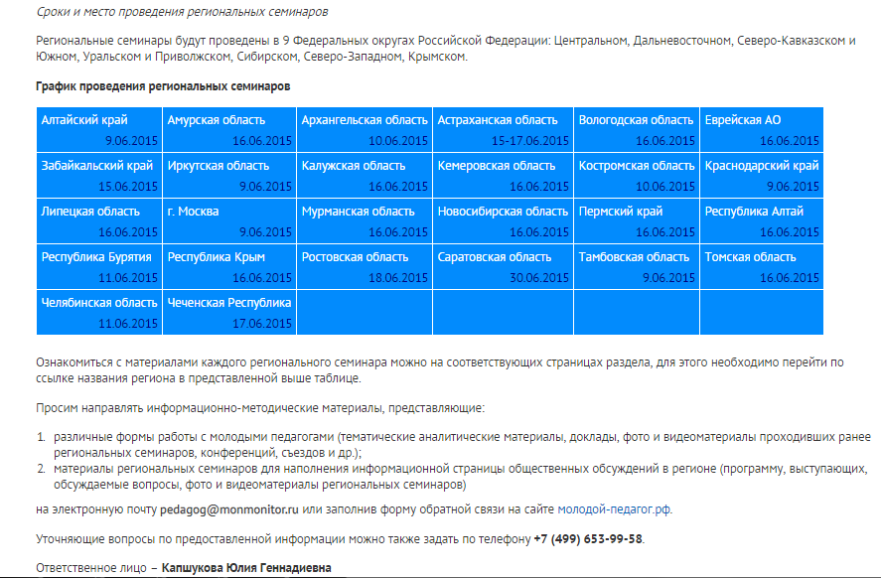
Раздел Региональные семинары информационного портала www.молодой-педагог.рф

Slide 11
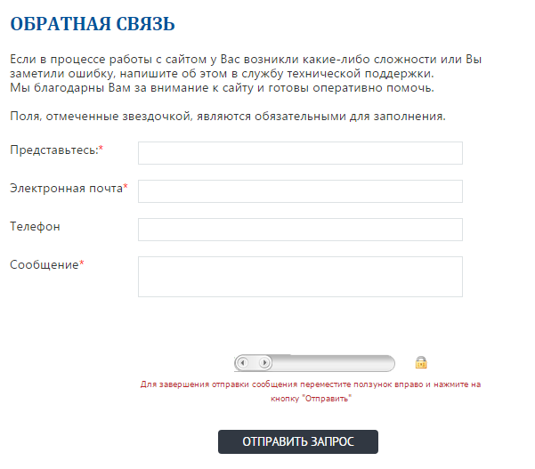
Консультационно-методическая поддержка проведения исследования
Название мероприятия
Консультационная поддержка региональных координаторов и молодых педагогов
Перечень работ
Телефонная связь
Периодичность выполнения
В режиме 8 часов х 5 рабочих дней по Московскому часовому поясу
Обратная связь на портале http://www.молодой-педагог.рф/request
Электронная почта

Slide 12
Консультационно-методическая поддержка проведения исследования
техническое обеспечение телефонной связи
обеспечение работы оператора «горячей линии»
выделение специального телефонного номера для обращения региональных специалистов
настройка специализированного оборудования
согласование схемы обработки вызовов
взаимодействие в случае нештатных ситуаций
ведение аудиозаписей
регистрация всех обращений и их обработка в течение одного рабочего дня

Slide 13
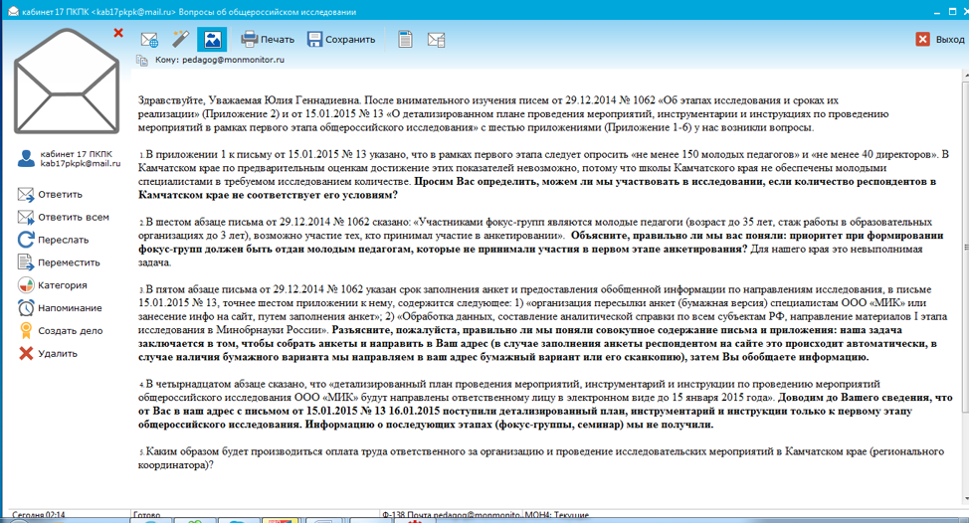
Результаты консультационно-методической поддержки проведения исследования
Вопрос
1.Сколько должен получать молодой педагог, у которого ставка 25 часов в неделю? 2.Здравствуйте, я молодой педагог работаю в сельской местности, Оренбургской области. Все было бы замечательно, если бы отношение отдела образования и школы было бы лояльным. Все время меня заставляют делать посторонние дела, то администрации школы, то отдела образования. Если я молодой , то что на мне можно "ездить". Никакой поддержки нет, единственное дали подъемные в размере 3 900 , разве это поддержка? В Самарской области и квартиры дают и стараются хоть как-то удержать молодых специалистов. Поэтому я вынужден уезжать с нашей области в другую, а не хочется, подскажите пожалуйста, к кому можно обратиться по поводу жилья? Заранее огромное спасибо. 3. Я работаю первый год в сельской школе. До этого в образовательной сфере не работала. ВУЗ закончила в 2008г. Имею ли я право на какие-то доплаты к заработной плате как молодой педагог (мне 28 лет)? Сейчас ЗП составляет примерно 12 т.р. при средней по экономике в 24 т.р.

Slide 14
II этап общероссийского исследования Проведение фокус-групп с молодыми педагогами
Разработана страница для дистанционного обучения модераторов
Проведен отбор модераторов фокус-групп
Проведен инструктаж модераторов

Slide 15
Методическое сопровождение подготовки модераторов

Slide 16
Методическое сопровождение подготовки модераторов

Slide 17
Методическое сопровождение подготовки модераторов

Slide 18
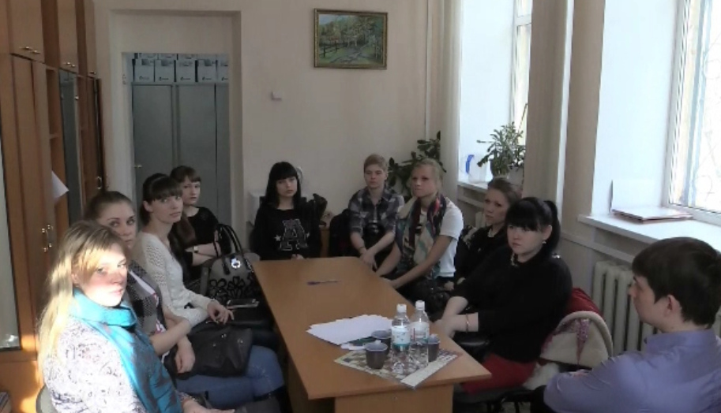
Проведение фокус-групп с молодыми педагогами
Проведены встречи с молодыми педагогами в 85 субъектах Российской Федерации
В каждом субъекте проведено
10 фокус-групп
Общее количество молодых педагогов, опрошенных с применением метода фокус-групп: 8 500 человек

Slide 19
Особая благодарность от имени администрации ООО «МИК»
Государственному автономному образовательному учреждению дополнительного профессионального образования Свердловской области «Институт развития образования»
Краевому Государственному бюджетному образовательному учреждению дополнительного образования (повышения квалификации) «Хабаровский краевой институт развития образования»
Государственному автономному учреждению Калининградской области дополнительного профессионального образования «Институт развития образования»
Государственному бюджетному учреждению Ненецкого автономного округа «Ненецкий региональный центр развития образования»

Slide 20
Особая благодарность от имени администрации ООО «МИК»
Автономному образовательному учреждению дополнительного профессионального образования «Вологодский институт развития образования»
Научно-методическому информационному центру
г. Белгорода
Департаменту образования и науки и ряду образовательных учреждений Костромской области
Автономной некоммерческой образовательной организации «Институт психологии практик развития» г. Красноярск

Slide 21
Активное участие региональных координаторов
Жижин Анатолий Викторович
Ганеев Анвар Халильевич
Иванова Наталия Викторовна
Рафаилова Елена Артемовна
Новоселова Тамара Федоровна
Лисина Людмила Иосифовна
Мальбахов Андрей Магомедович
Наумова Наталья Васильевна
Лузгина Анастасия Владимировна
Файн Татьяна Анатольевна
Шарафутдинова Светлана Фидаилевна
Сундукова Татьяна Алиевна
Калугина Наталья Андреевна
Матасова Ольга Игоревна
Хабарова Елена Владимировна
Литвин Ирина Владимировна

Slide 22
Спасибо за внимание!
МИНИСТЕРСТВО ОБРАЗОВАНИЯ И НАУКИ
РОССИЙСКОЙ ФЕДЕРАЦИИ

